Slide 1
【單位財物經管人】 初盤作業說明
依據113年度財物盤點實施計畫辦理

Slide 2
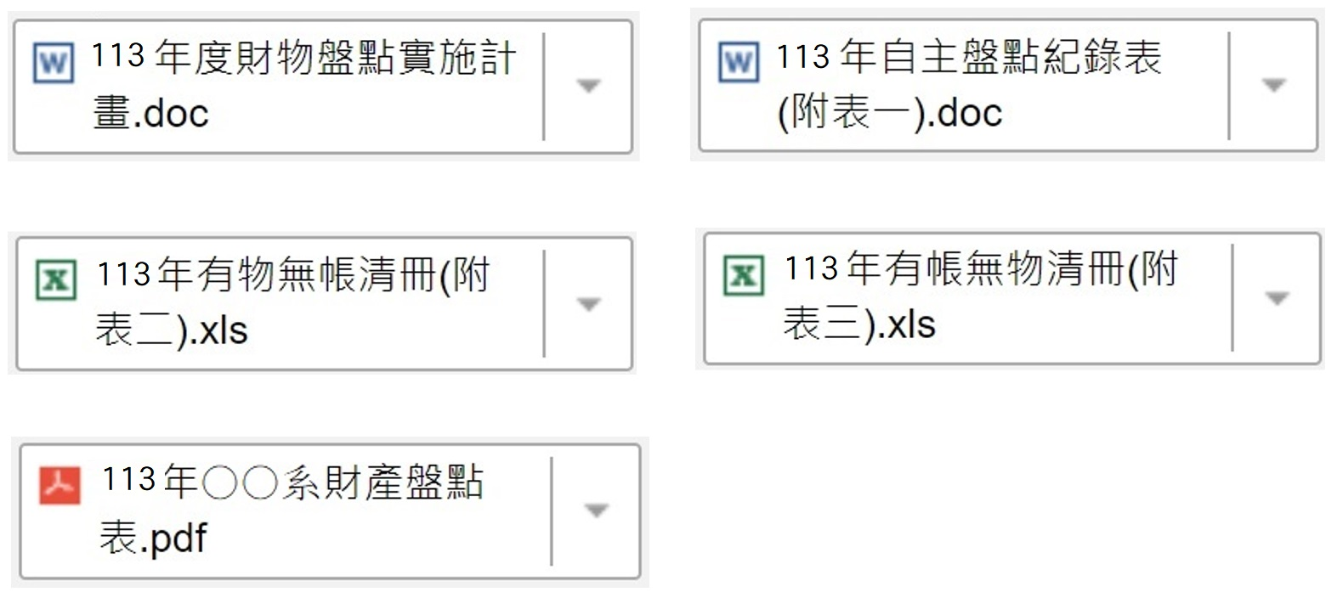
我是【單位財物經管人】 收到自主盤點Mail通知我該怎麼做？
單位財物經管人會收到

Slide 3
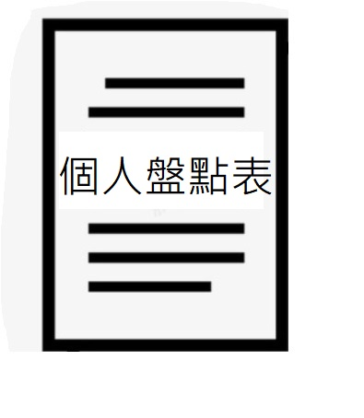
步驟一
列印單位財產初盤表
列印單位財物盤點表，依保管人分類 轉交給各保管人之財物盤點人(非保管人)進行盤點。 ※ 保管人不可為盤點人
分送
保管人A
單位總盤點表
分送
保管人B
分送
保管人C

Slide 4
各保管人盤點中……
點擊瞭解【財物保管人】初盤作業說明
略過進行【單位財物經管人】步驟二

Slide 5
步驟二
彙整各保管人繳回之盤點表
收繳盤點表
【單位財物經管人】
【財物保管人】
1. 確認是否有缺漏頁
2. 確認回收的盤點表【盤點結果】欄位是否有填
3. 確認【盤點人】 、 【保管人】及【單位主管】是否有簽章

Slide 6
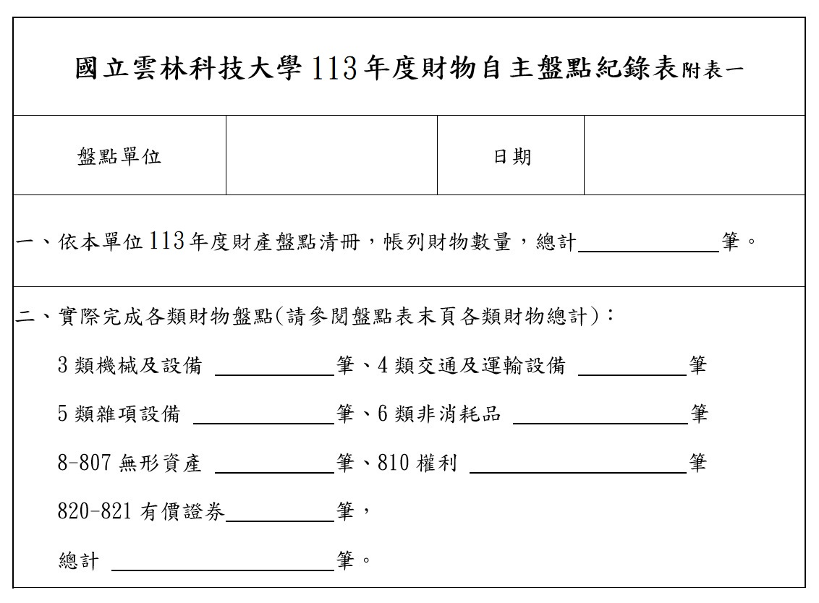
步驟三
填報【自主盤點紀錄表】
各類財物筆數請參閱【單位總盤點表最末頁統計表】
點擊我瞭解
經管組
113.04.30
3413
102
150
1039
2120
2
0
0
3413

Slide 7
步驟三
填報【自主盤點紀錄表】- 參考資料
【單位總盤點表最末頁】- 各類財物筆數統計表

Slide 8
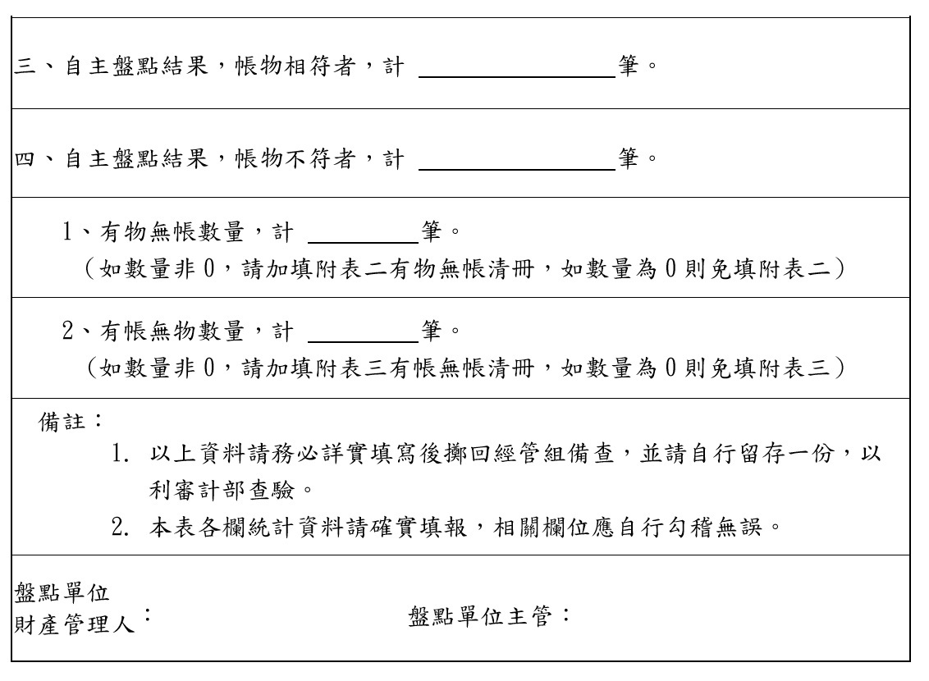
步驟三
填報【自主盤點紀錄表】
3413
0
※ 帳物不符為0者
0
不用填
0
不用填
行政
組員
經管組
組 長
林青青
李○○

Slide 9
步驟四
繳回【自主盤點紀錄表】、【單位所有已簽章盤點完成之盤點表】
4/30前繳回
【自主盤點紀錄表】
【單位盤點表】
【單位財物經管人】
【經管組】

Slide 11
【財物保管人】 初盤作業說明
依據113年度財物盤點實施計畫辦理

Slide 12
我是【財物保管人】 收到個人盤點表我該怎麼做？
1. 盤點
盤點人(非保管人) 逐筆盤點
2. 填盤點結果
3. 簽章
填寫【盤點數量】、【有物無帳】、【有帳無物】
4. 交盤點表
【盤點人】、【保管人】及【單位主管】簽章
交回給各單位財物經管人彙整

Slide 13
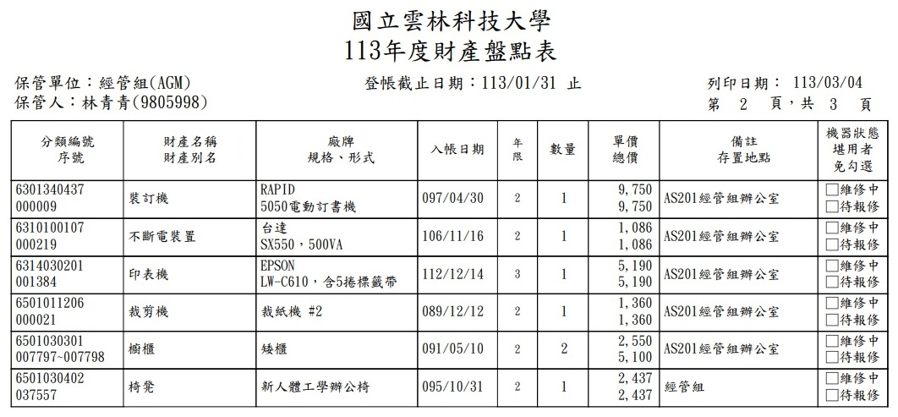
我是【財物保管人】 收到個人盤點表我該怎麼做？
1. 盤點
盤點人(非保管人) 逐筆盤點
一筆一筆確認都有盤到

Slide 14
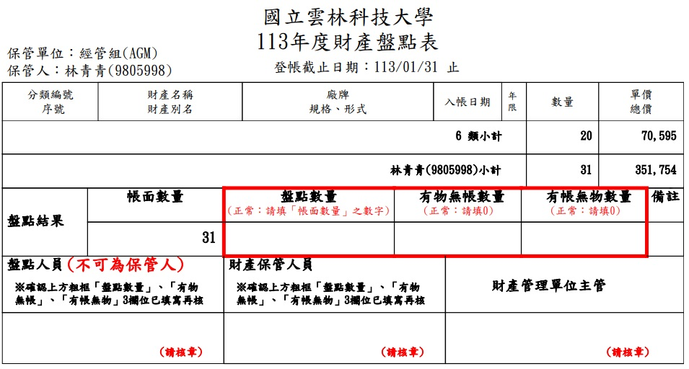
我是【財物保管人】 收到個人盤點表我該怎麼做？
填寫【盤點數量】、【有物無帳】、【有帳無物】
2. 填盤點結果
個人盤點表最末頁
31
0
0

Slide 15
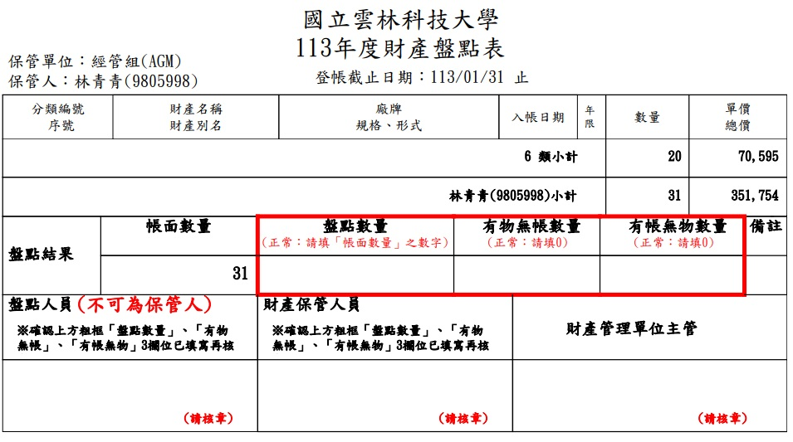
我是【財物保管人】 收到個人盤點表我該怎麼做？
3. 簽章
【盤點人】、【保管人】及【單位主管】簽章
個人盤點表最末頁
31
0
0
盤點人不得為保管人
行政
組員
經管組
組 長
翁○○
林青青
李○○
確認以上3個欄位都有簽章

Slide 16
我是【財物保管人】 收到個人盤點表我該怎麼做？
4. 交盤點表
交回給各單位財物經管人彙整
繳回盤點表
【財物保管人】
【單位財物經管人】

